Slide 1
Final Project DatasetB Hotel (2015-2017)
Juni
2021
Indonesia AI Course

Slide 3
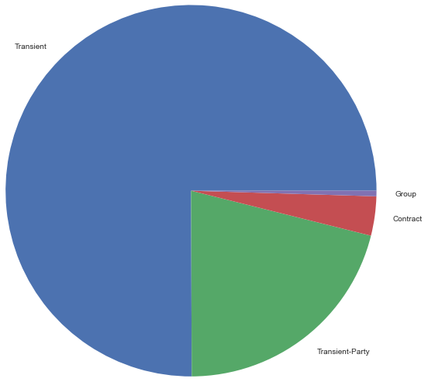
Customer Type
Transient
Transient-Party
Contract
Group

Slide 4
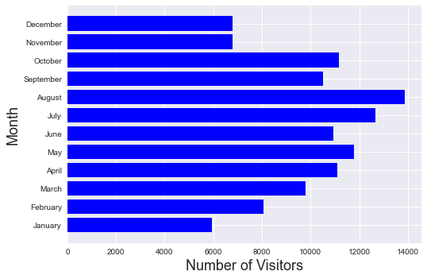
Jumlah orang yang berkunjung ke hotel
Kunjungan perbulan.

Slide 5
38140

Slide 6
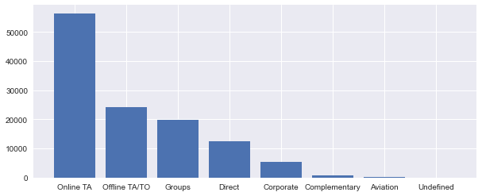
Segmentasi Pasar

Slide 8
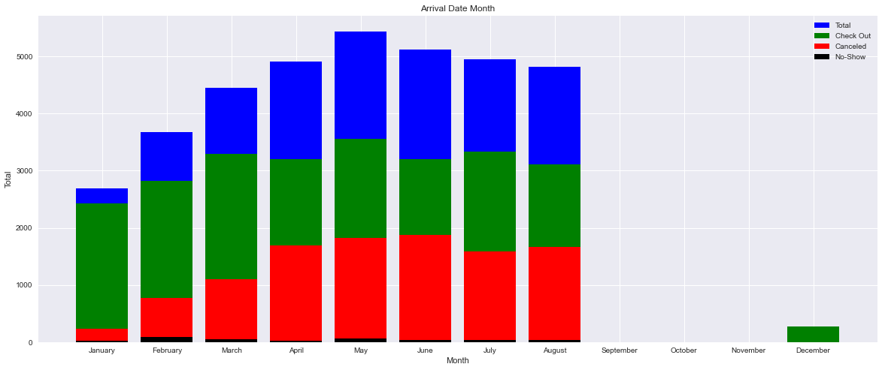
Status Reservation Tahun 2017

Slide 9
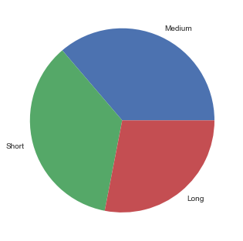
Durasi penginapan pengunjung Tahun 2017 keatas

Slide 10
THANK YOU!
Ayu Indriyani
Phone
085939488933
Email
ayuindriyani56ayy@gmail.com

